Slide 1
Datengrundlage
46 Videos (Milimani 18, Utumbi 17, Nursery 11)
Coral Reef (35 Videos) Nursery (11 Videos)
mackerel:6 Videos mackerel: 4 Videos
ulva_salad:7 Videos algae_strings: 3 Videos
ulva_gutweed: 6 Videos algaemix: 3 Videos
control: 7 Videos control: 1 Video
sargassum: 6 Videos
fischmix: 3 Videos
47min videos, eine Ausnahme 32min lang (control Nursery)
Aktualisierte Struktur

Slide 2
Statistik
Unterschiede nach Standort und Köder
Robuste vs. explorative Effekte
Rolle von feeding & interested

Slide 3
Überblick
Stärkster Effekt: Standort
Mittlerer Effekt: Köder
Schwächster Effekt: Verhalten (interested/feeding)

Slide 4
Standortvergleich
161 Taxa
36 davon sind Holm-signifikant
→ Starke Unterschiede zwischen Standorten

Slide 5
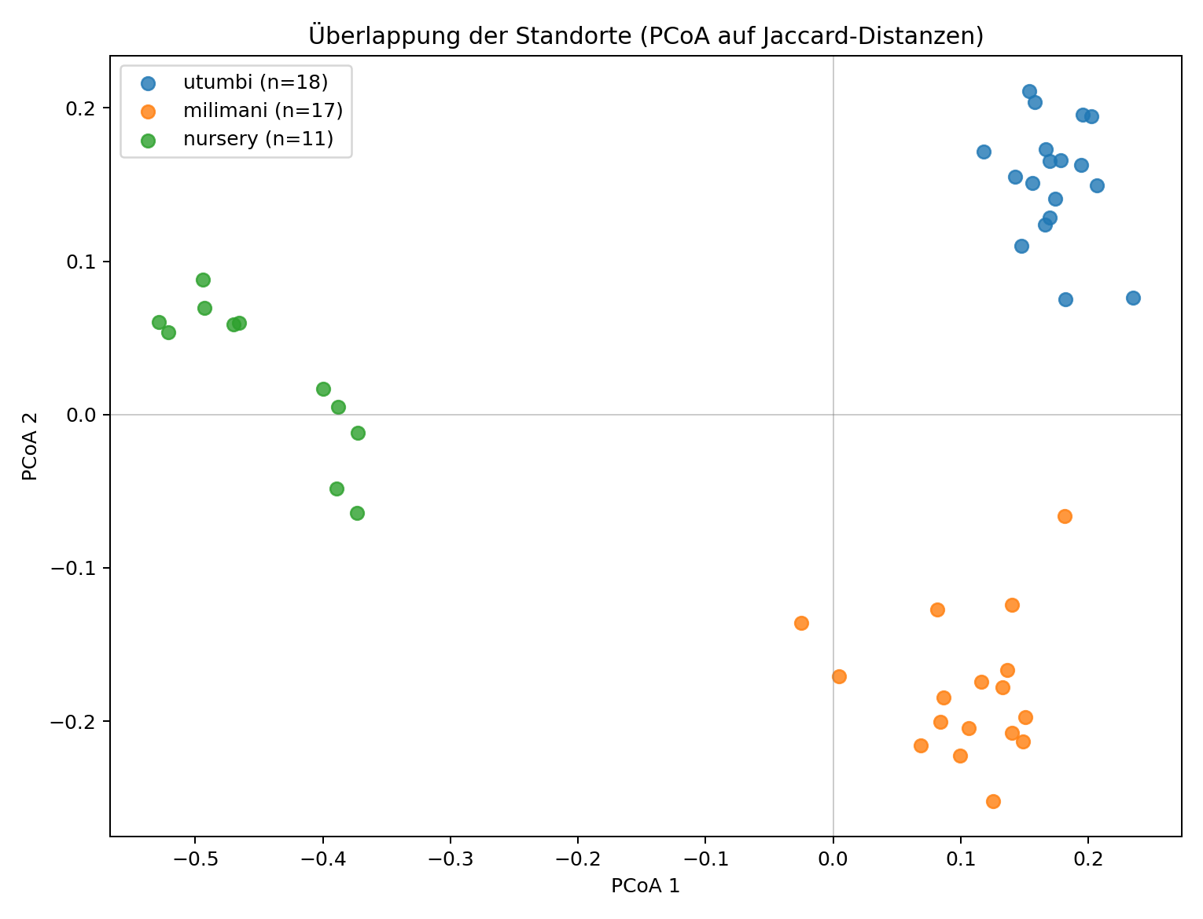

Slide 6
Taxa-Verteilung
Global signifikant (PERMANOVA)
Paarweise meist nicht signifikant
Fasst man Algen-Köder und Fisch-Köder zusammen immer noch signifikant

Slide 7
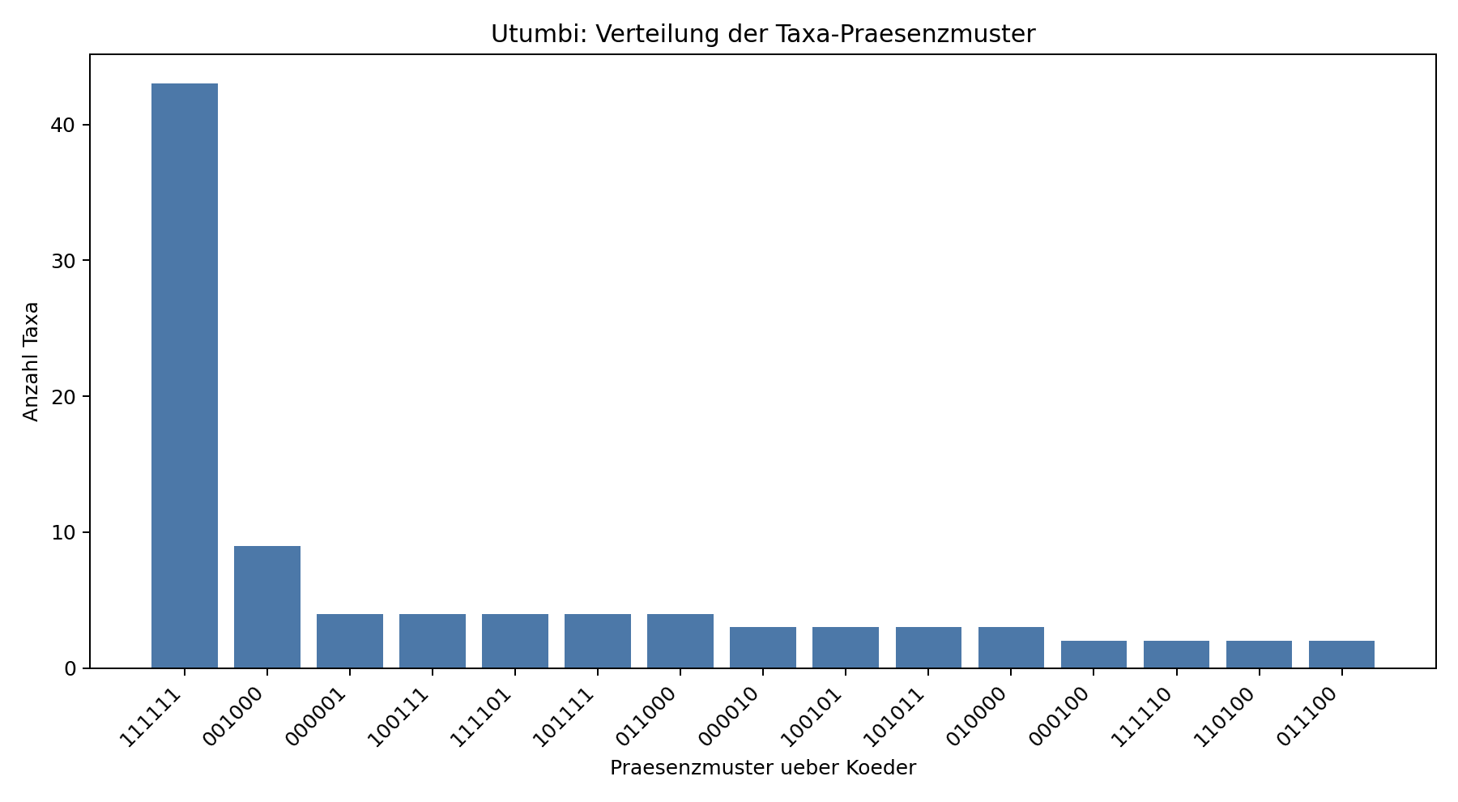

Slide 8
Köder-Taxa-Häufigkeit (MaxN)
Rohsignale vorhanden
Keine Holm-signifikanten Taxa
→ Effekt verteilt

Slide 9
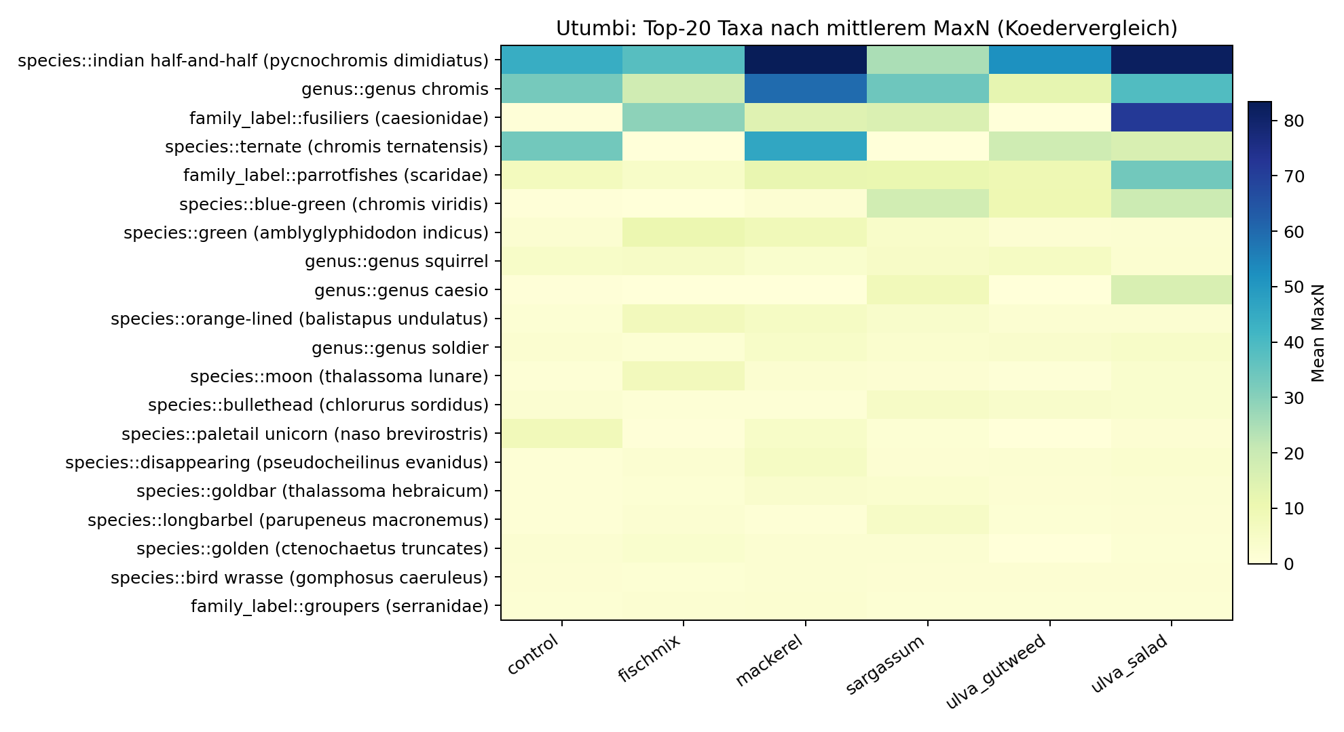

Slide 10
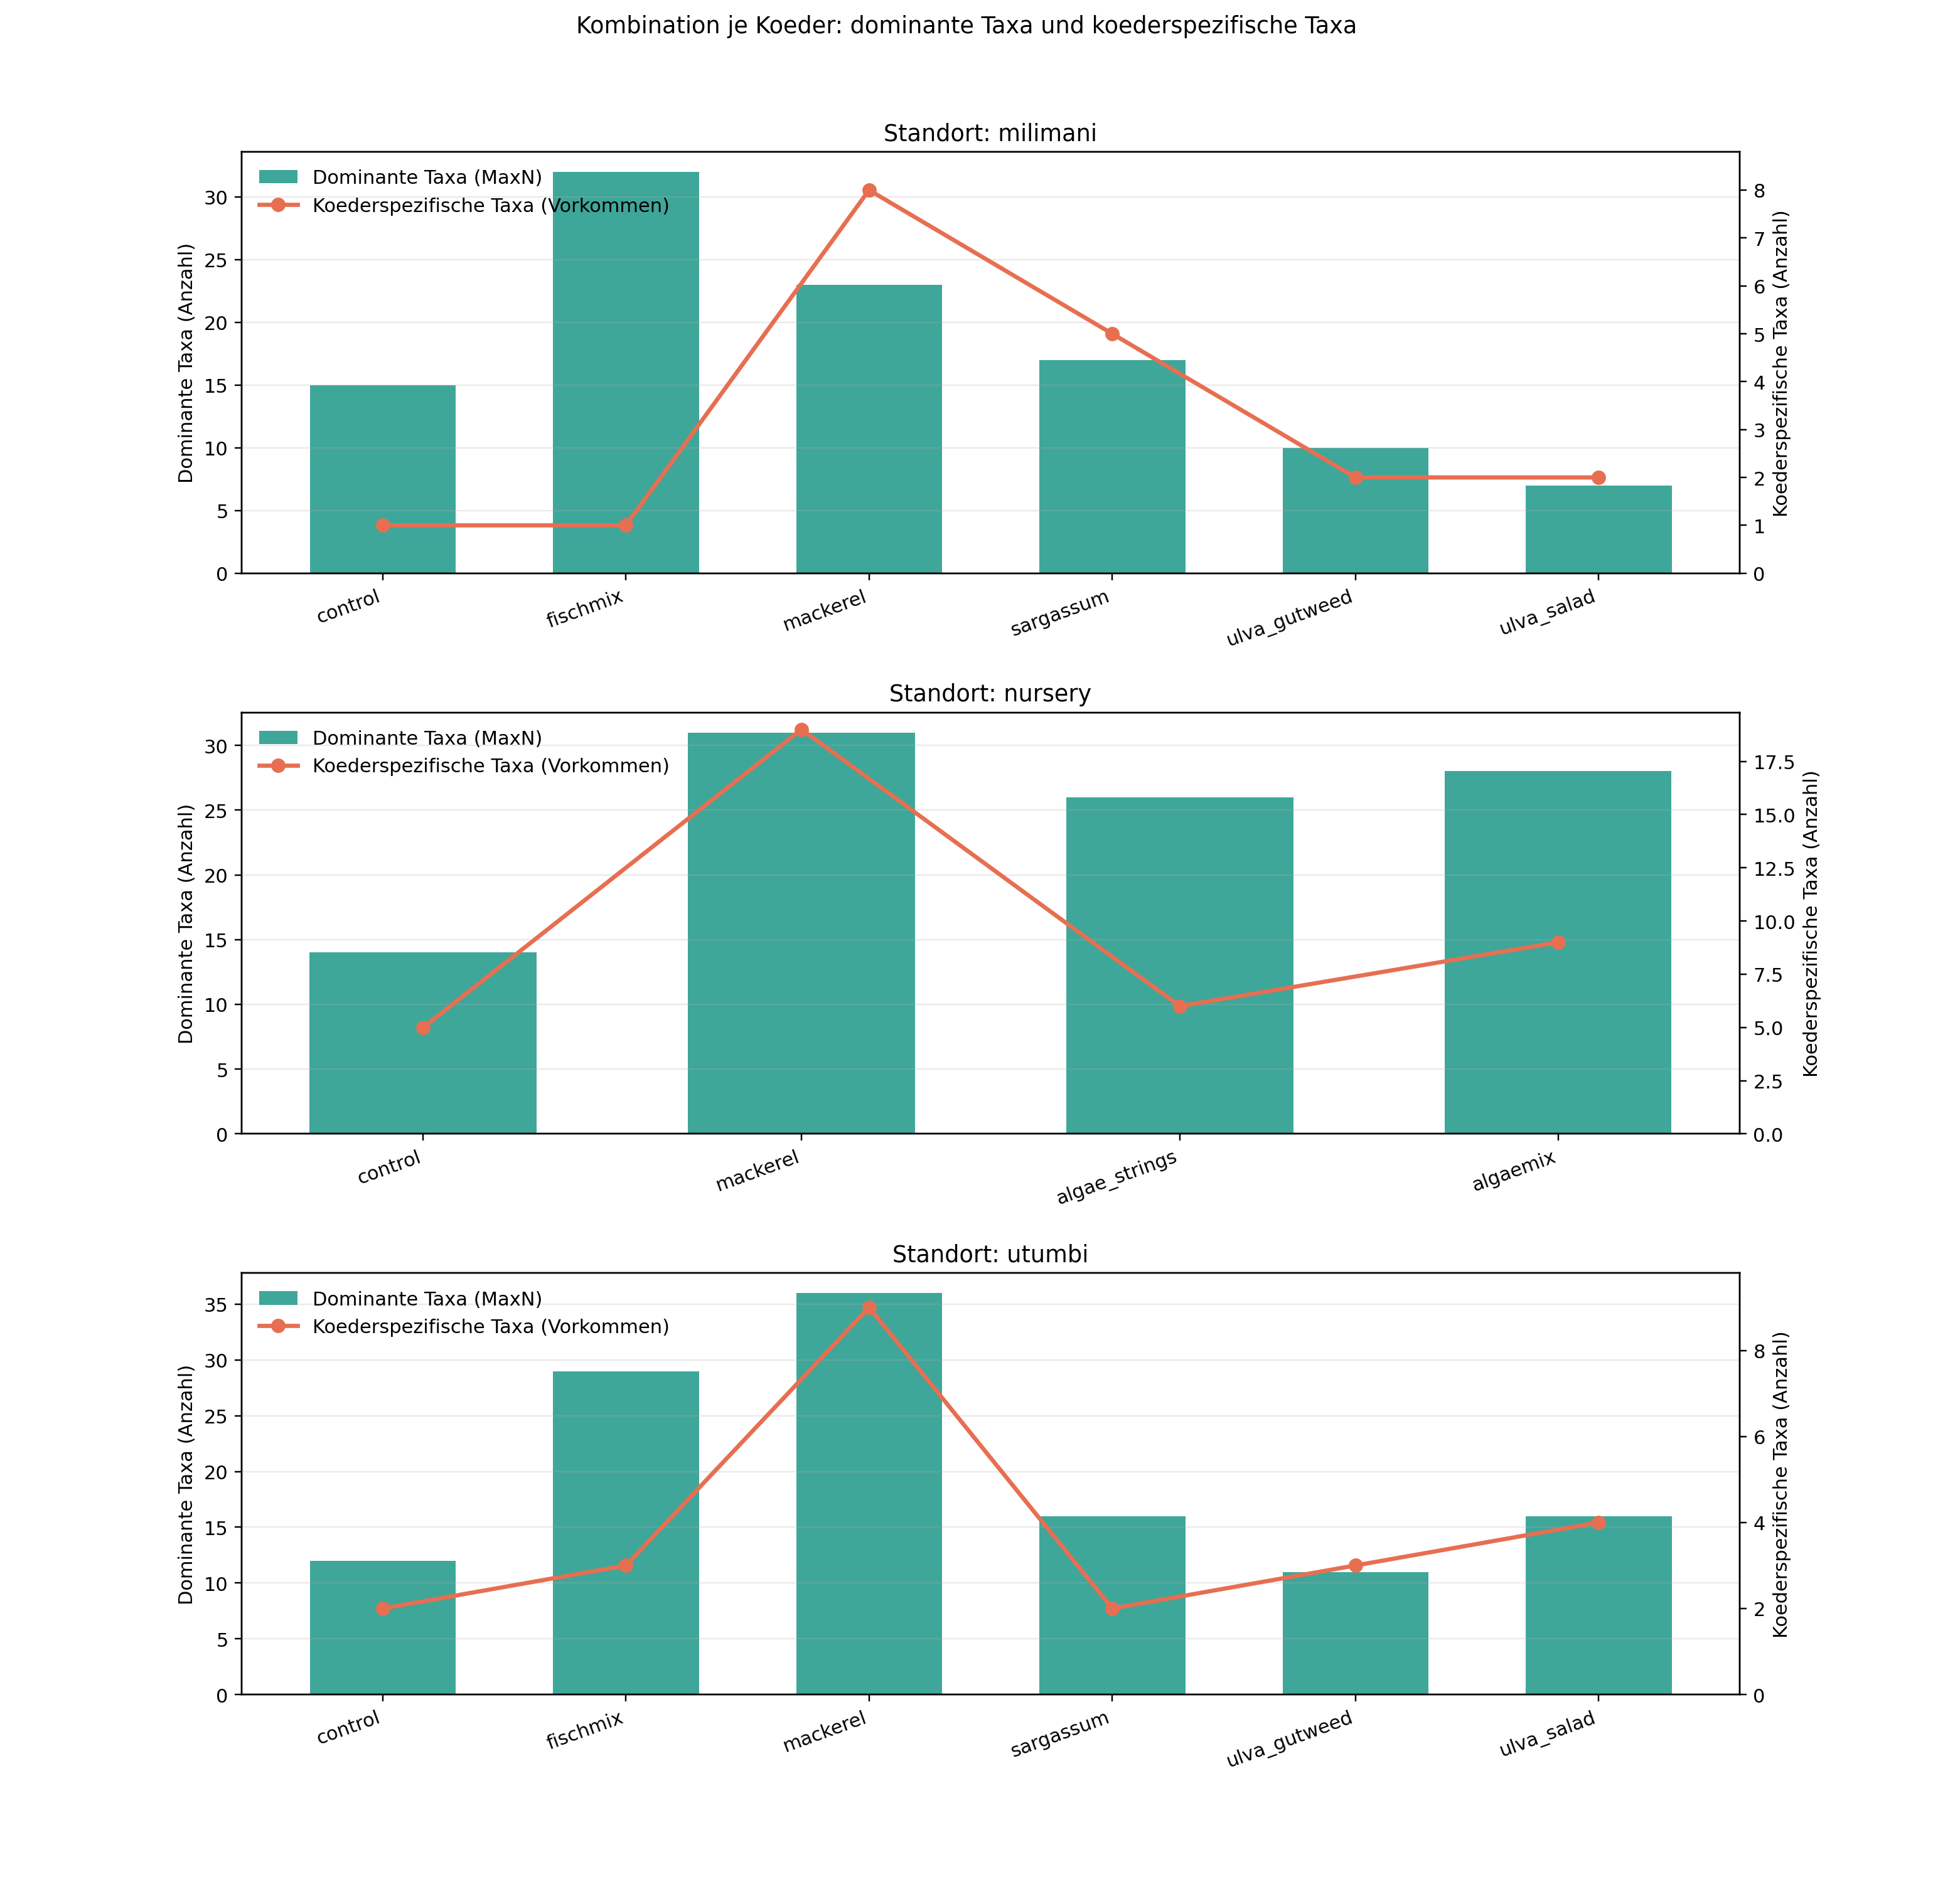
Taxa-Verteilung und Häufigkeit kombiniert

Slide 11
Köderabstand zu Control
Taxa-Vorkommen
Milimani: fishmix
Utumbi: fishmix
Max N:
Milimani: fishmix
Utumbi: mackerel
Interested/Feeding:
Milimani: fishmix
Utumbi: fishmix
Jedoch nichts davon signifikant!

Slide 12
Sensitivität
Keine neuen Effekte nach Filterung bis zu 40% der Arten

Slide 13
Bsp.: Groupers
Groupers zeigen eine plausible Vorliebe für mackerel und fischmix, aber die Stichprobe reicht nicht für einen signifikanten Nachweis pro Standort.

Slide 14
Fazit
Standort > Köder > Verhalten
Köder wirken diffus, nur gruppiert und global signifikant
Verhalten ergänzend, jedoch nicht signifikant
Weitere Probleme: Parameter der Videos, einzelne Taxa, die nicht relevant sind, teilweise fehlende Replikate, z.B. bei fishmix

Slide 15
Statisitk
Standortvergleich
Taxa-Vergleich nach Standort
Taxa-Vergleich nach Köder
Taxa-Häufigkeit nach Standort
Taxa-Häufigkeit nach Köder
Verhalten-Vergleich nach Köder
Taxa-Vergleich und Taxa-Häufigkeit nach Köder kombiniert
First-Seen und MaxN-Vergleich
Species-Richness
Grouper-Beispiel
Sensitivitätsanalyse für gemeinsame Taxa nach Köder
Maximaler Köderabstand zu Control
Nur feeding betrachten
Algenköder gruppieren und gegenüber fishköder stellen
Parameter z.B. Sicht einarbeiten
Nursery getrennt betrachten-Verfahrensvergleich algae-strings vs. basket
Weitere Signifikanztests und Signifikanzkorrekturen
Ideen?

